Slide 1
Основы цветоведения
Основы цветоведения- важным моментом в живописи является изучение цвета в пространстве. Мы не будем останавливаться на физических характеристиках цвета, не будем разбирать принципы аддативного и субстрактивного синтеза и углубляться в изучение синтеза цветовых потоков. Не будем сравнивать оптический синтез и синтез красок. Это не является нашей задачей. Наша задача заключается в том, что- бы выделить все основное, первостепенное, не углубляясь в научные исследования. Основы цветоведения именно для художников- вот что нам нужно. Единственным замечанием будет то, что для работы над изучением материала нам нужны будут хорошие краски. Для изучения цветоведения нужна гуашь хорошего качества.

Slide 2
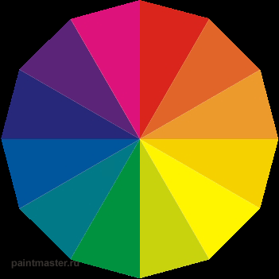
Основных цветов есть три, и все остальные цвета можно получить путем смешения основных при различном пропорциональном их соотношении
Спектральный круг. Проще считать, что основных цветов спектра есть двенадцать:
Все спектральные цвета называются хроматическими.
Все остальные цвета получаются путем смешения основных.

Slide 3
Серый белый и черный называются ахроматическими:

Slide 4
Взаимодополнительными цветами являются противоположно расположенные цвета в спектре. Они друг-друга дополняют, то-есть, когда взаимодополнительные цвета расположены рядом, то они усиливают друг друга, "зажигают".
Например, у нас есть вот такой невзрачный тусклый фиолетовый цвет:
если к нему добавить взаимодополнительный цвет, то он заиграет и заискрится. Смотрите:
НО при смешении таких цветов всегда получается серый.

Slide 5
Основные характеристики цвета:
1.Название цвета- так называемый цветовой тон
2.Светлота- тон
3.Насыщенность- напряжение, чистота какова насыщенность цвета, насколько он чист, сколько его.

Slide 6
Светлый цвет удаляясь темнеет
Темный- светлеет
По насыщенности цвет удаляясь гаснет, слабеет
По теплохолодности- холодные цвета удаляясь будут теплеть
теплые- холоднеть

Slide 7
На свету цвет светлее, в тени слабее и распределяется по полутонам:
По теплохолодности- если вы свет выбрали теплый, то тени будут холодными. Если свет холодный, то тени будут теплыми. Теплый свет удаляясь будет холоднеть, холодный- теплеть. Теплая тень удаляясь будет холоднеть, холодная теплеть. Цвет в тени по насыщенности зажигается.

Slide 8
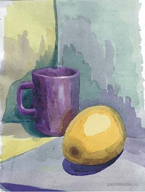
По теплохолодности- если вы свет выбрали теплый, то тени будут холодными. Если свет холодный, то тени будут теплыми. Теплый свет удаляясь будет холоднеть, холодный- теплеть. Теплая тень удаляясь будет холоднеть, холодная теплеть. Цвет в тени по насыщенности зажигается.

